Slide 1
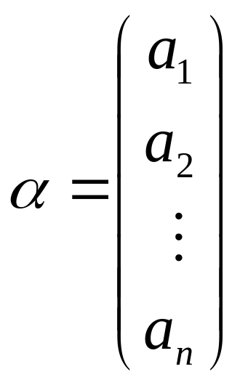
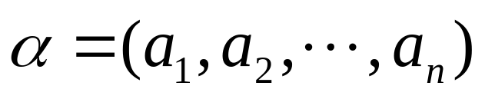
第三章 向量组的线性相关性
本章引入n维向量的概念, 讨论向量组的线性相关性,建立向量组的极大无关组和秩的概念, 并给出矩阵秩的概念及其与向量组秩的关系.
§1 n维向量及其运算
定义3.1 由n 个数a₁, a₂, …, a_{n}组成的一个有次序数组称为n维向量，记为
或

Slide 2
组成向量的数称为向量的分量, a_{i} 称为向量α的第i个分量. 分量全是实数的向量称为实向量, 分量为复数的向量称为复向量. 线性代数只讨论实向量.
定义中两种形式分别称为行向量和列向量, 也可以分别看成1×n矩阵和n×1矩阵, 向量可以按矩阵运算规律进行相应运算, 于是列向量也可写成：α=(a₁, a₂, …, a_{n})^{T}.
如果两个向量维数相等且对应分量都相等称它们相等.
分量都是零的向量称为零向量, 记为0.
将向量α的分量都改变符号得到的向量, 称为向量α的负向量, 记为-α.

Slide 3
常用的向量运算是向量的加法和乘数两种运算, 统称为向量的线性运算, 完全按矩阵运算处理, 所以满足:
(ⅰ)交换律：α+β=β+α
(ⅱ) 结合律: (α+β)+γ=α+(β+γ)
(ⅲ) α+0=α
(ⅳ) α+(−α)=0
(ⅴ) 1α=α
(ⅵ) 结合律：(kl)α=k(lα)
(ⅶ) 数的分配律： (k+l)α=k α+l α
(ⅷ) 矩阵的分配律： k(α+β)=k α+k β.
所有n维列(行)向量的全体, 对其上所定义的加法和乘数两种运算, 构成了一个n维线性空间, 或称向量空间.

Slide 4
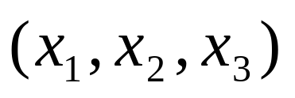
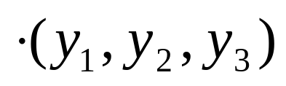
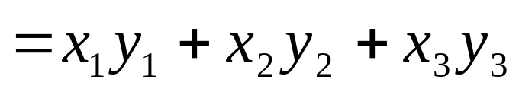
在解析几何中, 曾引进向量的数量积
x⋅ y=|x||y|cosθ
且在直角坐标系中，有
但n维向量没有3维向量那样直观的长度和夹角的概念,我们可以按数量积的直角坐标计算公式来推广, 先定义n维向量内积的概念, 反过来定义n维向量的长度和夹角.
定义3.2 设有n维向量α=(a₁,a₂,…,a_{n})^{T}, β=(b₁,b₂,…,b_{n})^{T}, 令
[α, β]=a₁b₁+a₂b₂+…+a_{n}b_{n}
称[α, β]为向量α与β的内积.

Slide 5
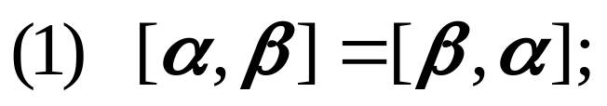
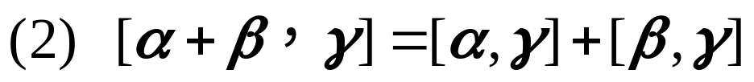
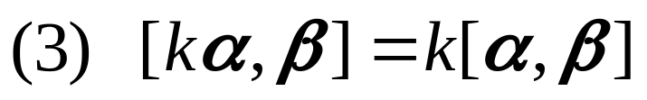
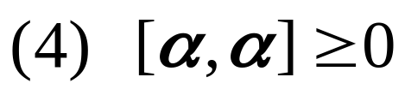
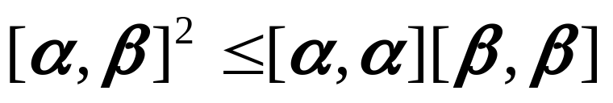
内积是两个向量之间的一种运算, 其结果是一个实数. 内积也可以用矩阵运算表示, 当α与β都是列向量时, 有
[α, β]=α^{T}β=β^{T}α
内积具有下列性质(其中α, β, γ为n维向量, k为实数):
, 而且, 仅当α=0时, [α, α]=0.
。
利用这些性质还可以证明Schwarz不等式:

Slide 6
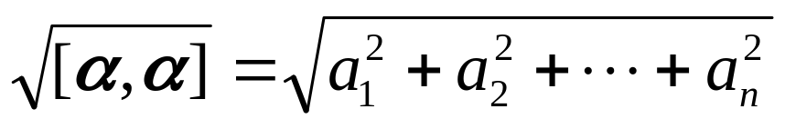
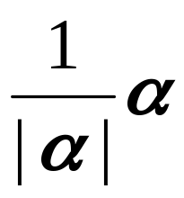
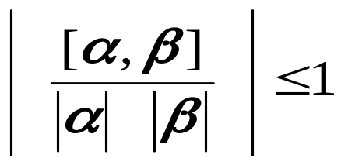
下面定义n维向量的长度和夹角。
定义3.3 设n维向量α=(a₁, a₂, …, a_{n})^{T}, 称非负实数
为向量α的长度(或范数), 记为|α|或‖α‖.
当|α|=1时, 称α为单位向量.
当α≠0时, 是与α同方向的单位向量.
由Schwarz不等式, 对任意非零向量α和β都有

Slide 7
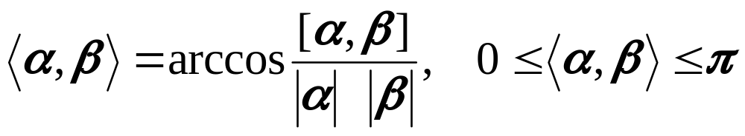
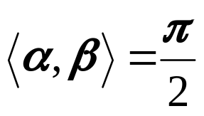
定义3.4 对任意非零向量α, β, 称
为向量α和β的夹角.
可见, ⇔[α, β]=0, 于是有
定义3.5 若[α, β]=0, 则称向量α与β正交.
向量α与β的内积[α, β]也可以表示成：
[α, β]＝|α||β| cos<α, β>

Slide 8
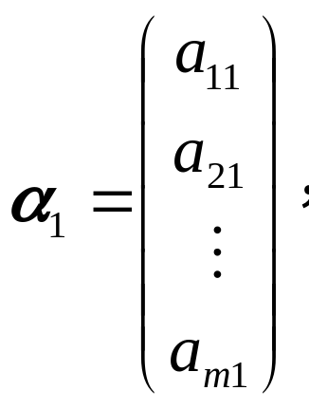
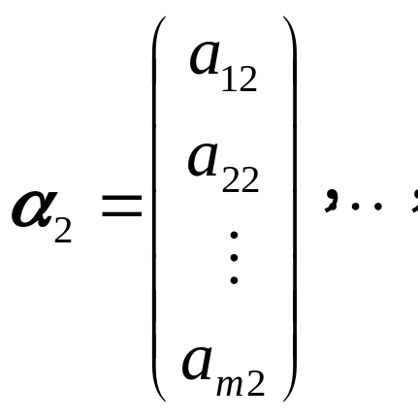
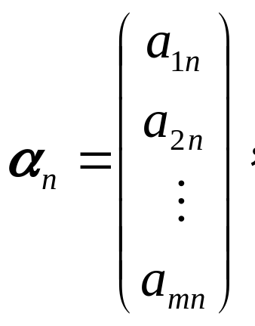
§2 向量组的线性相关性
若干个同维数的列向量(或行向量)组成的集合叫做向量组.
如: m×n 矩阵A=(a_{ij})对应n 个m 维列向量
向量组α₁, α₂, …, α_{n}称为A的列向量组.
即A=(α₁, α₂, …, α_{n}).
m×n 矩阵A=(a_{ij})也对应m 个n 维行向量
β₁=(a₁₁, a₁₂, …, a_{1n}),
β₂=(a₂₁, a₂₂, …, a_{2n}),
… … … … …
β_{m}=(a_{m1}, a_{m2}, …, a_{mn}),

Slide 9
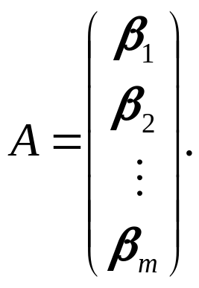
向量组β₁, β₂,…, β_{m}, 称为矩阵A的行向量组, 即
反之, 由有限个向量组成的向量组也可构成一个矩阵.
线性方程组Ax=b也可以用向量表示成:
x₁α₁+x₂α₂+ …+x_{n}α_{n}= β
其中, α₁, α₂, …, α_{n}是矩阵A的列向量组, β＝b.
定义3.6 对向量β和向量组: α₁, α₂, …, α_{n}, 若存在一组数k₁,k₂ , …,k_{n}, 使: β=k₁α₁+k₂α₂+ …+k_{n}α_{n}, 则称向量β可由向量组α₁, α₂, …, α_{n}线性表示, 也称向量β是向量组α₁, α₂, …, α_{n}的线性组合.

Slide 10
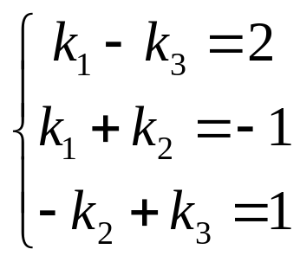
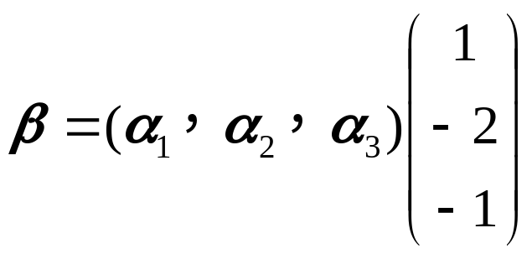
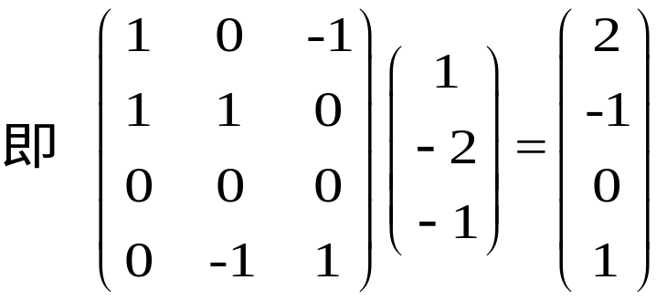
例1 设β^{T}=(2,−1,0,1), α₁^{T}=(1,1,0,0), α₂^{T}=(0,1,0,−1), α₃^{T}=(−1, 0, 0, 1), 问β能否由向量组α₁, α₂, α₃线性表示.
解 设 β=k₁α₁+k₂α₂+k₃α₃ , 即
(2,−1,0,1)=(k₁−k₃, k₁+k₂, 0,−k₂+k₃)
于是有
解得: k₁=1, k₂=−2, k₃=−1. 即 β=α₁−2α₂−α₃
所以向量β可由向量组α, α₂, α₃线性表示.
表示式也可写成

Slide 11
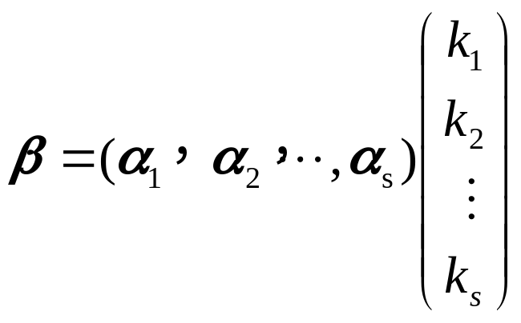
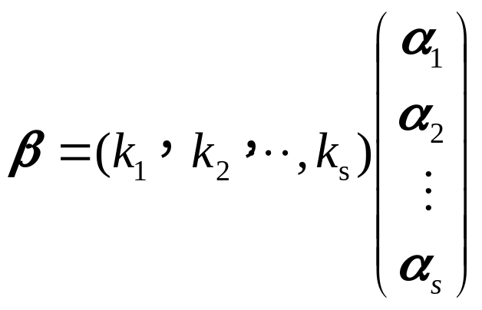
一般地, 对列向量, β=k₁α₁+k₂α₂+…+k_{s}α_{s} 可写成
对行向量, β=k₁α₁+k₂α₂+…+k_{s}α_{s} 可写成
定义3.7 若存在一组不全为零的数k₁,k₂ , …,k_{s}, 使:
k₁α₁+k₂α₂+ …+k_{s}α_{s}=0
则称向量组α₁, α₂, …, α_{s}线性相关, 否则称线性无关.

Slide 12
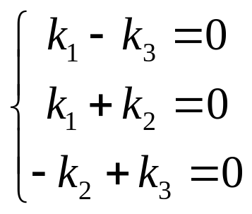
可见向量组α₁, α₂, …, α_{s}线性无关的充分必要条件是:
k₁α₁+k₂α₂+ …+k_{s}α_{s}=0
只有当k₁,k₂ , …,k_{s}全为零时才成立.
例2 讨论向量组 α₁^{T}=(1,1,0,0), α₂^{T}=(0,1,0,−1), α₃^{T}= (−1, 0, 0, 1)的线性相关性.
解 设 k₁α₁+k₂α₂+k₃α₃=0 , 即
(k₁−k₃, k₁+k₂, 0,−k₂+k₃)=(0,0,0,0)
解得: k₁=k₂=k₃=0.
所以α₁, α₂, α₃线性无关.

Slide 13
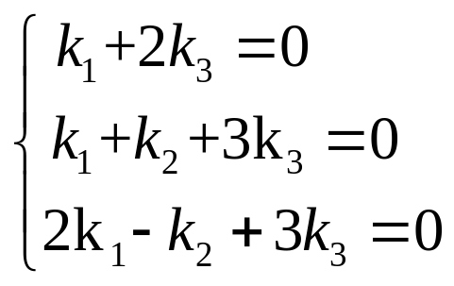
例3 讨论向量组 α₁^{T}=(1,1,2), α₂^{T}=(0,1, −1), α₃^{T}= (2, 3, 3)的线性相关性.
解 设 k₁α₁+k₂α₂+k₃α₃=0 , 即
(k₁+2k₃, k₁+k₂+3k₃, 2k₁−k₂+3k₃)=(0,0,0)
解得: k₁=2k₂=−2k₃. 比如取k₁=2, 则有2α₁+α₂ − α₃=0
所以α₁, α₂, α₃线性相关.
显然, 一个向量α组成的向量组线性相关⇔α=0
向量组α₁,α₂, …,α_{s}线性相关⇔ x₁α₁+x₂α₂+…+x_{s}α_{s}=0有非零解.

Slide 14
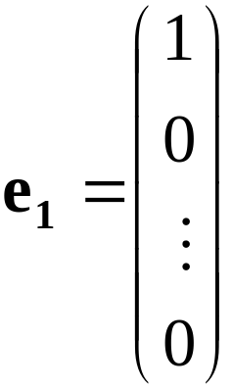
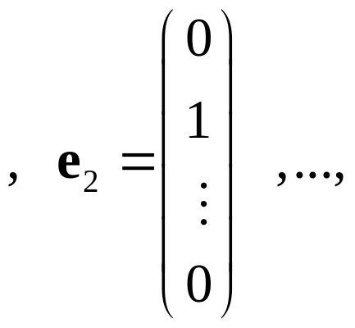
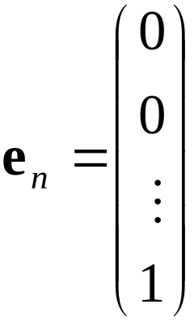
例4 讨论n 维向量组
(称此向量组为n 维标准单位向量组)
的线性相关性.
解 设k₁e₁+k₂e₂+ …+k_{n}e_{n}=0, 即
(k₁, k₂, …,k_{n})=0, 所以 k₁=k₂=…=k_{n}=0
所以, 向量组 e₁,e₂, …,e_{n}线性无关.
n 维标准单位向量组 e₁,e₂, …,e_{n}是线性无关的, 而且对任意n维向量α^{T}=(a₁,a₂,…,a_{n}), 都有
α=a₁e₁+a₂e₂+…+a_{n}e_{n}

Slide 15
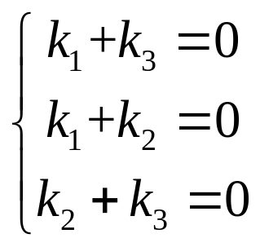
例5
已知向量组α₁, α₂, α₃线性无关, β₁=α₁+α₂, β₂= α₂+α₃, β₃=α₃+α₁, 讨论向量组β₁, β₂, β₃ 的线性相关性.
解 设 k₁β₁+k₂β₂+k₃β₃=0 , 即
k₁(α₁+α₂)+k₂(α₂+α₃)+k₃(α₃+α₁)=0
就是 (k₁+k₃)α₁+(k₁+k₂)α₂+(k₂+k₃)α₃=0
所以
解得: k₁=k₂=k₃=0
所以向量组β₁, β₂, β₃线性无关.

Slide 16
定义3.8 一组两两正交的非零向量称为正交向量组.由单位向量构成的正交向量组称为规范正交向量组.
n维标准单位向量组e₁, e₂,…, e_{n}就是一个规范正交向量组.
定理3.1 正交向量组必线性无关.
证 设β₁, β₂,…, β_{m}是正交向量组,有一组数k₁, k₂,…, k_{m}使
k₁β₁+k₂β₂ + …+k_{m}β_{m}=0
用β_{i}与上式两边做内积, 得
k_{i}(β_{i}, β_{i} )=0
由于β_{i}≠0, 所以[β_{i}, β_{i}]>0, 因此, k_{i}＝0 (i＝1, 2,…,m).
所以,向量组β₁, β₂,…, β_{m}线性无关.

Slide 17
命题3.2 若向量组有一个部分组线性相关, 则此向量组线性相关.
证明 不妨设α₁,α₂, …,α_{r}, …,α_{s}中α₁,α₂, …,α_{r}线性相关,
存在不全为零的数k₁,k₂ , …,k_{r}, 使: k₁α₁+k₂α₂+ …+k_{r}α_{r}=0.
所以有: k₁α₁+k₂α₂+ …+k_{r}α_{r}+0α_{r+1}+ …+0α_{s} =0
而k₁,k₂ , …,k_{r},0,…,0不全为零, 所以α₁,α₂, …,α_{s}线性相关.
推论1 含有零向量的向量组必线性相关.
推论2 线性无关向量组的任一部分组也线性无关.

Slide 18
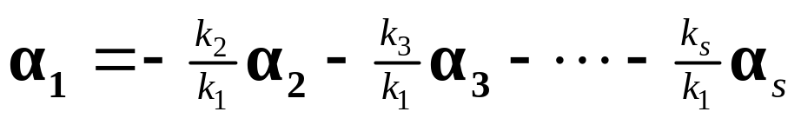

定理3.3 向量组α₁,α₂, …,α_{s}(s≥2)线性相关的充分必要条件是其中至少有一个向量可被其余向量线性表示.
证明 必要性: 设α₁,α₂, …,α_{s}线性相关, 则
存在不全为零的数k₁,k₂ , …,k_{s}, 使: k₁α₁+k₂α₂+ …+k_{s}α_{s}=0.
不妨设k₁≠0, 则有:
充分性:不妨设α₁可由α₂, …,α_{s}线性表示, 即存在一组数k₂,,…,k_{s}使: α₁=k₂α₂+ …+k_{s}α_{s} , 于是有
−α₁+k₂α₂+ …+k_{s}α_{s} =0
这里−1, k₂ , …,k_{s}不全为零, 所以α₁,α₂, …,α_{s}线性相关.
两个向量线性相关的几何意义是这两向量共线;
三个向量线性相关的几何意义是这三向量共面;
n个向量线性相关的几何意义是它们在一个n-1维空间.

Slide 19
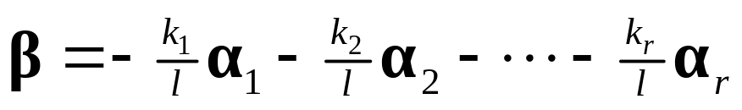
定理3.4 设向量组α₁, α₂, …, α_{r}线性无关, 而向量组α₁, α₂, …, α_{r}, β线性相关, 则β可由α₁, α₂, …, α_{r}线性表示,且表示式唯一.
证明 由已知, 存在不全为零的数k₁,k₂ , …,k_{r}, l ,使
k₁α₁+k₂α₂+ …+k_{r}α_{r}+l β=0
若l =0, 则k₁α₁+k₂α₂+ …+k_{r}α_{r}=0, 矛盾. 所以l ≠0, 于是
若有: β=k₁α₁+k₂α₂+ …+k_{r}α_{r}=l₁α₁+l₂α₂+ …+l_{r}α_{r}
则有: (k₁ − l₁)α₁+(k₂ − l₂)α₂+ …+(k_{r}−l₁)α_{r}=0
所以: k₁ − l₁=k₂ − l₂= …=k_{r}−l₁=0
即, 表示式是唯一的.

Slide 20
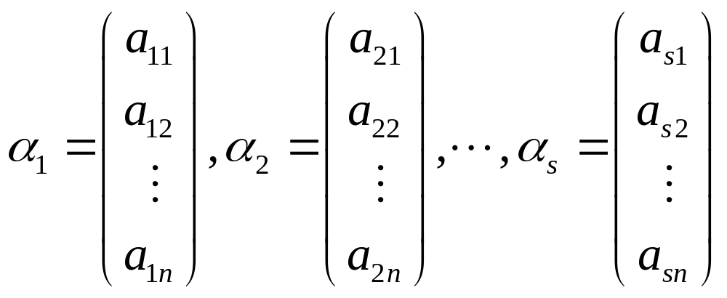
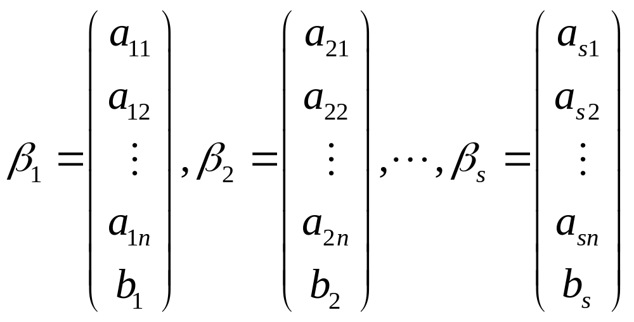
设
向量组β₁, β₂,…, β_{s}称为向量组α₁, α₂, …, α_{s}的加长向量组.

Slide 21
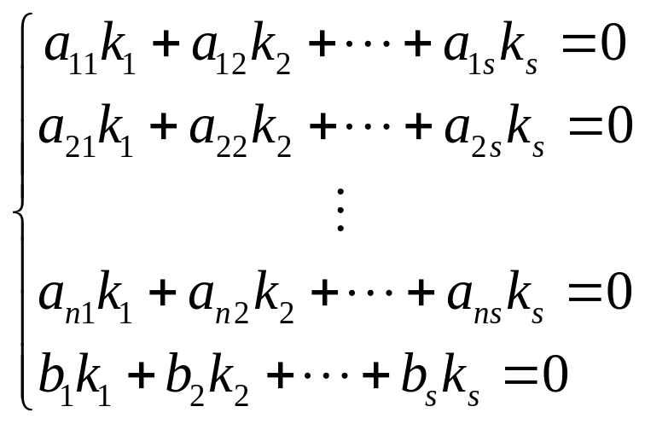
前面加长向量组的概念中只加了一个分量, 而且加在了最后一个分量. 也可以加多个分量, 分量也可以加在任何位置, 都称为原向量组的加长向量组.
定理3.5 线性无关向量组的加长向量组也线性无关.
证明 只证明在最后加一个分量的情况, 其它类似.
设 k₁β₁+k₂β₂+…+k_{s}β_{s}=0 , 即
所以有: k₁α₁+k₂α₂+ …+k_{s}α_{s}=0, 故 k₁=k₂= …=k_{r}=0
所以β₁, β₂,…, β_{s} 线性无关.

Slide 22
§3 向量组的秩
设有两个向量组分别为:
(Ⅰ): α₁, α₂, …, α_{r} ; (Ⅱ): β₁, β₂,…, β_{s}.
定义3.9 若向量组(Ⅰ)中的每个向量都可以由向量组 (Ⅱ)线性表示, 则称向量组(Ⅰ)可由向量组(Ⅱ)线性表示;
若向量组(Ⅰ)和向量组(Ⅱ)可以互相线性表示, 则称向量组(Ⅰ)和向量组(Ⅱ)等价.
向量组间的等价关系具有下列性质:
(ⅰ)反身性: 任何向量组都与自身等价;
(ⅱ)对称性: 若(Ⅰ)与(Ⅱ)等价, 则(Ⅱ)与(Ⅰ)也等价;
(ⅲ)传递性: 若(Ⅰ)与(Ⅱ)等价, (Ⅱ)与(Ⅲ)等价, 则(Ⅰ) 与(Ⅲ)也等价.

Slide 23
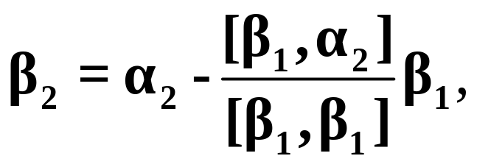
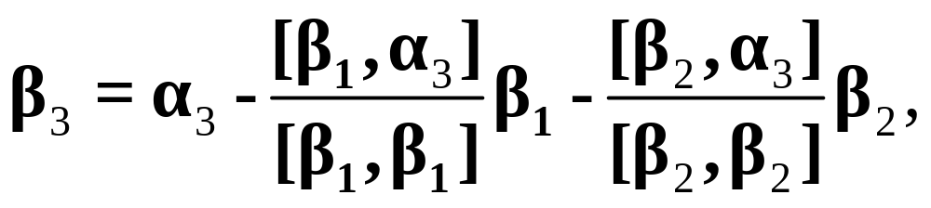
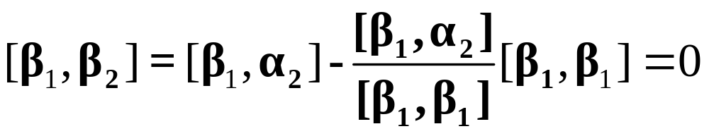
显然, 列向量组α₁, α₂, …,α_{r}可由列向量组β₁, β₂,…, β_{s}线性表示的充分必要条件是: 存在s×r矩阵C, 使
(α₁, α₂, …, α_{r} )=(β₁, β₂,…, β_{s} )C
定理3.6 如果向量组α₁, α₂, …,α_{m}线性无关, 则有规范正交向量组e₁, e₂,…, e_{m}与之等价.
证 先正交化
β₁ =α₁,

Slide 24
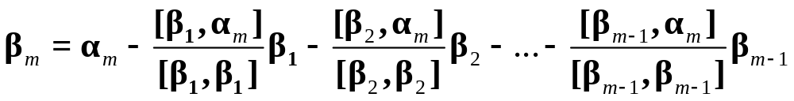
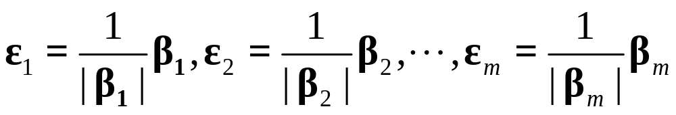
再将β₁, β₂,…, β_{m}单位化, 取
则ε₁, ε₂,…, ε_{m}就是所求规范正交向量组.
上述由线性无关向量组α₁, α₂,…, α_{m},得到正交向量组β₁, β₂,…, β_{m}的方法称为Schimidt(斯密特)正交化过程.
例3.6 求一个与向量组α₁＝(1, 1, 1)^{T}, α₂=(1, 2, 3)^{T}, α₃ =(2, －1, 2)^{T}等价的规范正交向量组。
解 先将向量组α₁, α₂, α₃正交化, 令

Slide 25
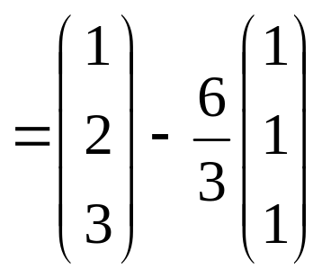
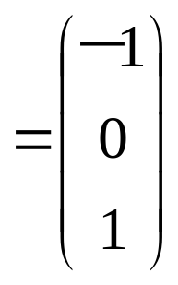
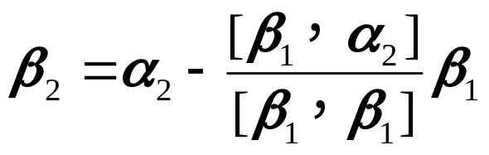
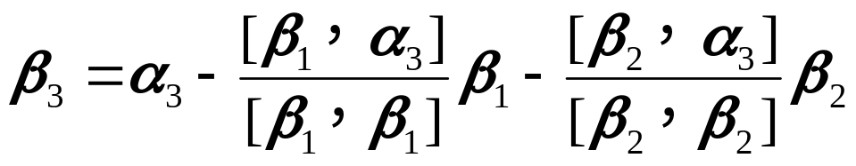
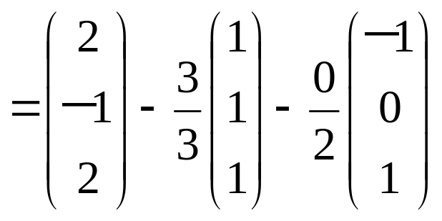
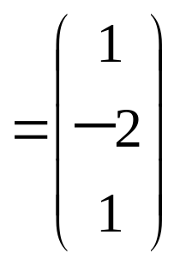
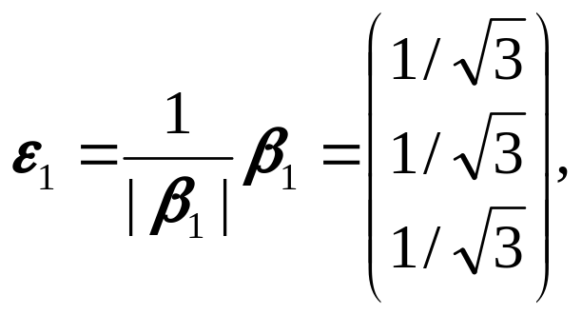
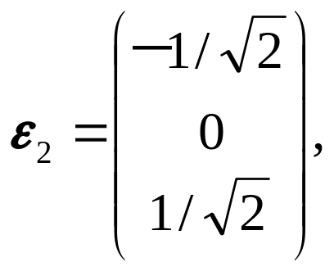
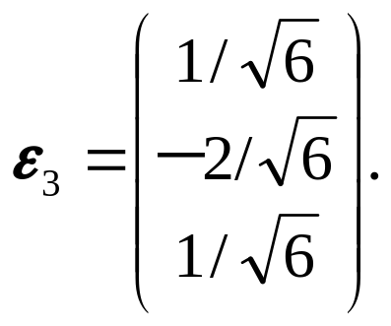
β₁ =α₁＝(1, 1, 1)^{T},
再将向量组β₁, β₂, β₃规范化, 即取

Slide 26
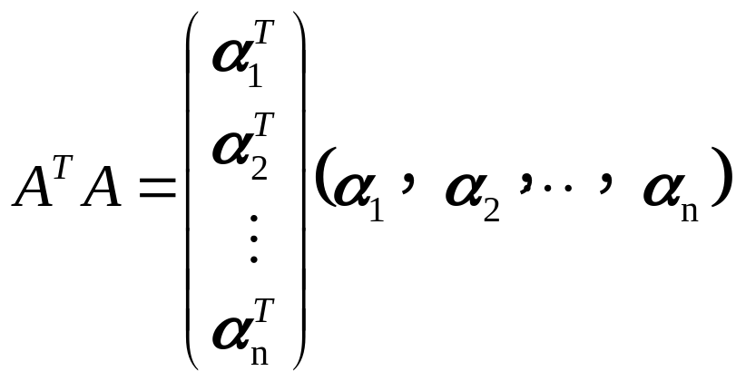


ε₁, ε₂, ε₃就是与向量组α₁, α₂, α₃等价的规范正交向量组.
定义3.10 若实方阵A满足AA^{T}=E, 则称A是正交矩阵.
若记 A=(α₁, α₂, …, α_{n})，则有
可见, A^{T}A=E的充分必要条件是:
注意: α_{i}^{T}α_{j}=a_{1i}a_{1j}+a_{2i}a_{2j}+…+a_{ni}a_{nj}=[α_{i}, α_{j}]

Slide 27



所以说, n阶实矩阵A是正交矩阵⇔A的行(列)向量组是规范正交向量组.
例如, 下列矩阵都是正交矩阵:
定义3.11 若向量组中的某个部分组α₁, α₂, …,α_{r},满足:
(ⅰ) α₁, α₂, …,α_{r}线性无关;
(ⅱ) α₁, α₂, …,α_{r}, β线性相关( β是向量组中任一向量).
则称α₁, α₂, …,α_{r}是此向量组的一个极大线性无关向量组，简称为极大无关组.

Slide 28
例3.7 求向量组α₁=(1,0,0)^{T}, α₂=(0,1,0)^{T}, α₃=(0,0,1)^{T}, α₄=(1,1,1)^{T}的一个极大线性无关组.
解 由于α₁, α₂,α₃线性无关, 而且α₄=α₁+α₂+α₃
所以α₁, α₂, α₃就是向量组α₁, α₂,α₃,α₄的一个极大线性无关组.
由于α₁, α₂, α₄也线性无关, 而且α₃=α₄−α₁ − α₂
所以α₁, α₂, α₄也是向量组α₁, α₂,α₃,α₄的一个极大线性无关组.
类似地, α₁, α₃,α₄和α₂, α₃, α₄都是向量组α₁, α₂,α₃,α₄的极大线性无关组.
可见, 一个向量组的极大线性无关组是不唯一的.
定理3.7 向量组与它的任一极大线性无关组等价.
推论 向量组中任意两个极大线性无关组等价.

Slide 29


引理 若列向量组α₁, α₂,…, α_{r}线性无关, 则当
(α₁, α₂,…, α_{r})A=0
时(其中A是矩阵), 有A=0
证明 设A=(a_{ij})_{r×s} , 则有
由于α₁, α₂,…, α_{r}线性无关, 所以a_{ij}=0, 即A=0.

Slide 30
定理3.8 等价的线性无关向量组含有相同个数的向量.
证明 设向量组α₁, α₂,…, α_{r}和β₁, β₂,…, β_{s} 等价且都线性无关，则存在s×r矩阵A和r×s矩阵B, 使
(α₁, α₂,…, α_{r})=(β₁, β₂,…, β_{s} )A
(β₁, β₂,…, β_{s} )=(α₁, α₂,…, α_{r})B
于是有
(α₁, α₂,…, α_{r})= (α₁, α₂,…, α_{r})BA
即
(α₁, α₂,…, α_{r})(E−BA)=0
由引理有： BA=E_{r} , 同理有AB=E_{s}
所以，A, B是方阵，即r＝s．

Slide 31
推论 一向量组的极大线性无关组所含向量的个数是唯一的.
定义3.12 一向量组的极大线性无关组所含向量的个数, 称为向量组的秩.
向量组α₁, α₂,…, α_{s}的秩记为：R{α₁, α₂,…, α_{s}}
或记为：rank{α₁, α₂,…, α_{s}}
若一向量组的所有向量都是零向量，规定其秩为0.
易知，向量组α₁, α₂,…, α_{s}线性无关⇔R{α₁, α₂,…, α_{s}}=s.
例7中向量组α₁, α₂, α₃, α₄的秩R{α₁, α₂, α₃, α₄}=3.

Slide 32
定理3.9 若向量组α₁, α₂,…,α_{s}可由向量组β₁, β₂,…,β_{t} 线性表示，则
R{α₁, α₂,…, α_{s}}≤R{ β₁, β₂,…,β_{t} }
证明 记极大线性无关组为: α₁, α₂,…,α_{p}和β₁, β₂,…,β_{q}
则：向量组α₁, α₂,…,α_{p}可由β₁, β₂,…,β_{q} 线性表示，于是
β₁, β₂,…,β_{q}是向量组α₁, α₂,…, α_{p}, β₁, β₂,…, β_{q} 的极大线性无关组. 再由α₁, α₂,…, α_{p}线性无关知p≤q.
推论1 等价的向量组具有相等的秩．
推论2 向量组α₁, α₂,…, α_{p}线性无关, 且可由向量组β₁, β₂,…,β_{q} 线性表示，则p≤q.

Slide 33
推论3 向量组α₁, α₂,…, α_{p}可由向量组β₁, β₂,…,β_{q} 线性表示，且p>q, 则向量组α₁, α₂,…, α_{p}线性相关.
推论4 任意n+1个n维向量线性相关.

Slide 34


§4 矩阵的秩
第二章指出, 任意矩阵都与标准形 等价, r就是矩阵A的秩, 但由于r的唯一性没有证明, 因此用另一种说法给出矩阵秩的定义.
定义3.13 在矩阵A _{m×n}中, 任选k个行与k个列(k≤m, k≤n), 位于这k行, k列交叉处的k²个元素, 按原相互位置关系所形成的k阶行列式称为A的一个k阶子式．
一个m×n矩阵的k阶子式共有 个.
定义3.14 设在矩阵A中有一个不等于0的r阶子式D，且A的所有r+1阶子式(如果存在的话)全等于0, 那么D称为矩阵A的最高阶非零子式, r称为矩阵A的秩, 记为R(A). 并且规定零矩阵的秩等于0.

Slide 35
由于R(A)就是A的最高阶非零子式D的阶数, 所以
若A有某个s阶子式不等于0，则R(A)≥s；
若A的所有t阶子式全等于0，则R(A)<t;
对任意m×n矩阵A都有: 0≤R(A)≤min{m, n};
对任意矩阵A都有: R(A^{T})=R(A).
对n阶方阵A, 由于只有一个n阶子式|A|, 所以|A|≠0 时, R(A)=n; |A|=0时, R(A)<n. 即A_{n}可逆⇔R(A_{n})=n.
所以, 可逆矩阵也称为满秩矩阵, 不可逆矩阵(奇异矩阵)也称为降秩矩阵.

Slide 36



例3.8 求下列矩阵的秩.
所以, R(A)=2.
解 由于|A|=0, 但
由于B的所有四阶子式全为0, 但
所以, R(B)=3.
可见, 阶梯矩阵的秩等于非零行行数.

Slide 37



定理3.10 初等变换不改变矩阵的秩.
证明 设R(A)=r, 且D是A的某个r阶非零子式.
如果 或 , 则在B中一定能找到与D对应的r阶子式D₁满足D₁=D或D₁=-D或D₁=kD, 所以D₁≠0, 故R(B)≥r.
如果 , 若D中不包含A的第i行, 则D也是B的r阶非零子式, 所以, R(B)≥r.
若D中包含A的第i行和第j行, 则B中对应D的r阶子式D₁=D≠0, 所以, R(B)≥r.
若D中包含A的第i行不含第j行, 则B中对应D的r阶子式D₁=D+D₂, D₂也是B的r阶子式, 而D₁、D₂至少有一个不等于零, 所以, R(B)≥r.

Slide 38
所以, 对A作一次初等变换变成B时有R(B)≥R(A).
由于初等变换是可逆的, B也可以作一次初等变换变成A, 所以R(A)≥R(B), 因此, R(A)=R(B).
由于对矩阵做一次初等行变换矩阵的秩不变, 所以, 对矩阵做有限次初等行变换矩阵的秩也不变.
如果对A作一次初等列变换变成B, 则对A^{T}作一次初等行变换变成B^{T}, 所以R(A^{T})=R(B^{T}), 于是R(A)=R(B).
这就给我们提供了求一般矩阵秩的有效方法．
推论 若A~B, 则R(A)=R(B).

Slide 39





例3.9 求矩阵 的秩.
解
故R(A)=3.

Slide 40



上述结果对分块矩阵也是成立的，即：对分块矩阵做分块矩阵的初等变换不改变分块矩阵的秩.
例3.10 证明：R(AB) ≤ min{R(A), R(B)}
证明 由于
所以
R(AB)=R(AB O)≤R(AB A)=R(O A)=R(A).
即，R(AB) ≤ min{R(A), R(B)}.

Slide 41
向量组的秩和矩阵的秩有如下重要关系 .
定理3.11 矩阵的秩等于矩阵的行向量组的秩也等于矩阵的列向量组的秩.
证明 由于矩阵A可经过初等行变换变成行最简形矩阵B, 所以A与B的行向量组等价, 易见, 行最简形矩阵的秩等于其行向量组的秩. 又由于等价向量组的秩相等, 所以矩阵A的秩等于矩阵A的行向量组的秩.
所以
由于A的列向量组就是A^{T}的行向量组, 而对A做初等列变换, 对应于对A^{T}做初等行变换, 且R(A)=R(A^{T}), 于是, 矩阵A的秩也等于矩阵A的列向量组的秩.
这就给我们提供了求向量组秩的有效方法．

Slide 42





例11 讨论向量组
的线性相关性, 并求其秩和一个极大无关组.
解 由于

Slide 43



所以，R(A)=2。于是，R{α₁,α₂,α₃,α₄}=2 。
因此，α₁,α₂,α₃,α₄线性相关.
又因为
所以有R{α₁, α₂}=2, 于是α₁, α₂线性无关.
因此, α₁, α₂是向量组的一个极大无关组.

Slide 44
作 业
习题三 第63页
一、 二
三、2, 4, 9, 10, 12, 13, 14,
15, 16, 19, 21, 26, 27

Slide 45




课 堂 练 习
设4维向量组
问α为何值时α₁,α₂,α₃, α₄线性相关? 当α₁, α₂, α₃, α₄线性相关时, 求其一个极大线性无关组.

Slide 46


课堂练习答案
设4维向量组
问α为何值时α₁,α₂,α₃, α₄线性相关?当α₁,α₂,α₃, α₄线性相关时, 求其一个极大线性无关组,并将其余量用该极大线性无关组线性表出.
解 由于
所以, a=0或a=-10时, α₁, α₂, α₃, α₄线性相关.

Slide 47


a=0时, 由于
此时R(A)=1, α₁是一个极大线性无关组.
a=-10时, 由于

Slide 48


可见, 此时R(A)=3 , α₁,α₂,α₃是一个极大线性无关组.

